Slide 1
ALPS Algorithm Study
4주차
2019.11.28

Slide 2
목차
정렬과 탐색
이벤트 스케줄링
작업과 데드라인
이진탐색
Dynamic Programming

Slide 3
그리디 알고리즘 + 정렬 - 스케줄링 문제 회의실 배정 : BOJ 1931번
문제의 각 과정에서 최선의 선택이 무엇인지 생각해봄
1개의 회의실에 가장 많은 회의를 배치하는 경우의 수
총 N개의 회의와 각 회의별 시작시간 s, 종료시간 e가 주어짐
가장 빨리 끝나는 회의를 우선하여 배치하면
가장 많은 회의를 배치할 수 있음
1번
1번
2번
2번
3번
3번

Slide 4
그리디 알고리즘 + 정렬 - 스케줄링 문제 회의실 배정 : BOJ 1931번
가장 빨리 끝나는 회의 우선적으로 배치
pair<int, int>로 시작시간, 종료시간 데이터 넣기
sort(vector.begin(), vector.end(), comp) 사용하여
빨리 끝나는 것 우선적으로 찾아내기
comp() 사용 유의!

Slide 5
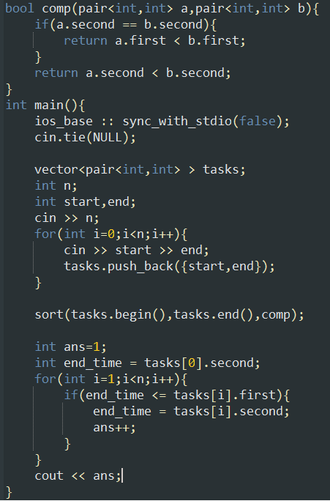
그리디 알고리즘 스케줄링 문제
comp() 종료시간 같으면 시작시간 우선
vector<pair<int,int> > 사용
for()문 돌아가며 회의가 끝나면 다음 회의 배치 (다음회의는 당연히 가장 빨리 끝나는 회의 -> sort()로 이미 정렬됨)

Slide 6
그리디 알고리즘 + 정렬 Task and DeadLine (https://cses.fi/problemset/result/261451/)
작업의 순서를 배치하여 보상의 최대합을 구하는 문제
보상 = d-f(데드라인 - 현재시간)

Slide 7
그리디 알고리즘 + 정렬 Task and DeadLine (https://cses.fi/problemset/result/261451/)
Task B는 Task A보다 소요시간이 크다.
Task A와 Task B의 순서를 바꿈으로써 점수를 더 얻을 수 있다.
즉, 소요시간이 작은 작업부터 스케줄링 해야 한다.
시간을 오름차순 정렬한다.
Task B
Task A
Task A
Task B

Slide 8
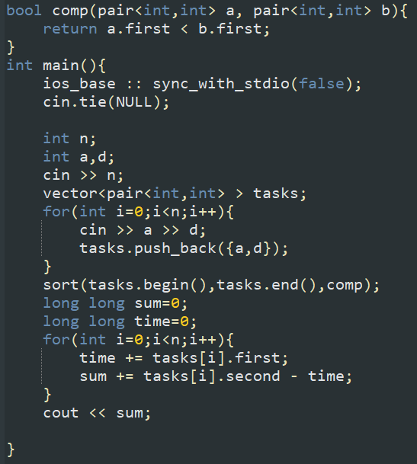
그리디 알고리즘 Task and DeadLine (https:/
짧은 Task를 기준으로 정렬
현재시간 = 현재시간 + Task경과시간

Slide 9
더 풀어보기 (시간 남으면) 싸지방에 간 준하 : BOJ 12764번
회의실문제의 심화버전
스케줄링 하되 여러가지 회의가 동시에 진행되도록 하기
우선순위 큐(priority_queue) 와 이진 트리 기반인 셋(set)으로 구현

Slide 10
Dynamic Programming
동적계획법
배열 사용
최적해 구하기
메모이제이션 (memoization)

Slide 11
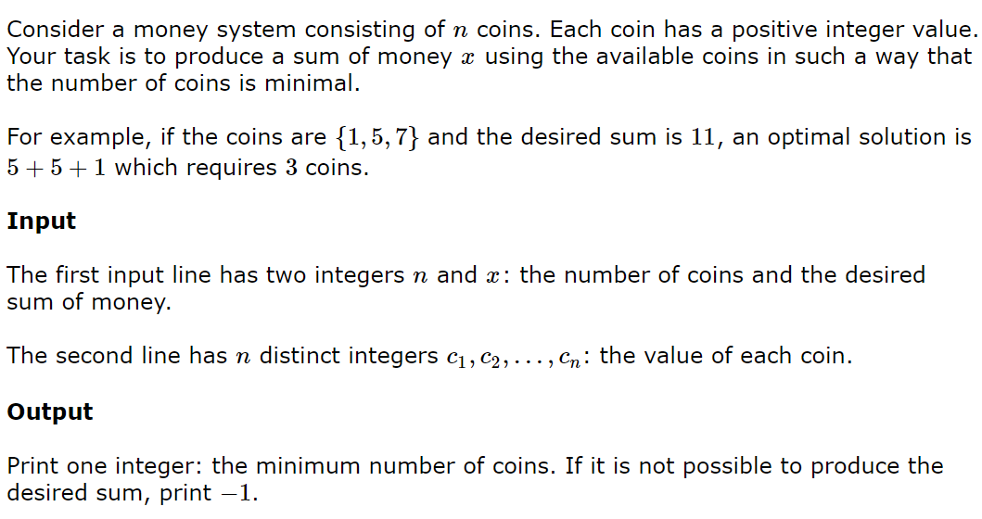
Minimizing Coins
https://cses.fi/problemset/task/1634

Slide 12
최소의 동전개수로 12원 만들기
{ ①, ②, ⑤ }

Slide 13
6원
{ ①, ③, ④ }

Slide 14
6원 { ①, ③, ④ }
탐욕
DP
6원 = (④ + ① + ①)
3개
6원 = (③ + ③)
2개

Slide 15
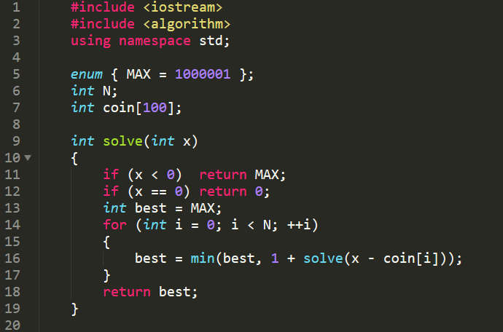
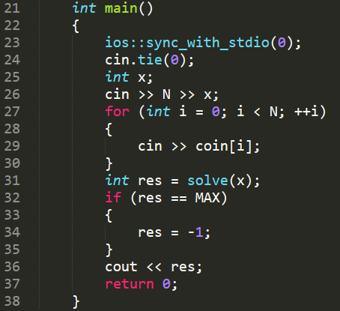
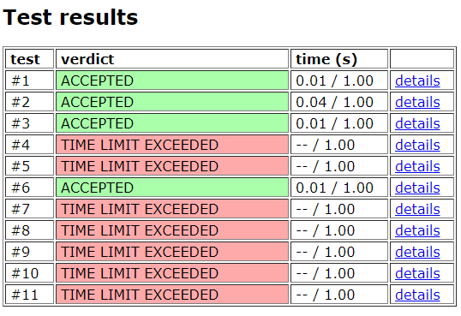
재귀함수를 사용한 DP

Slide 16
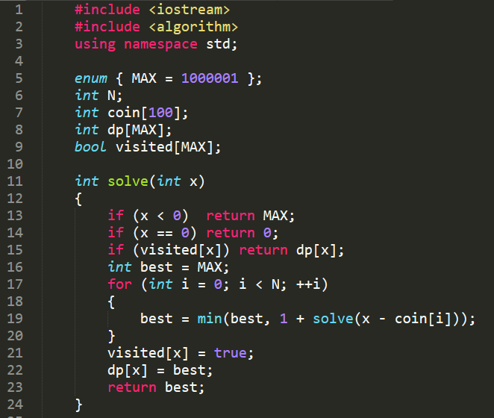
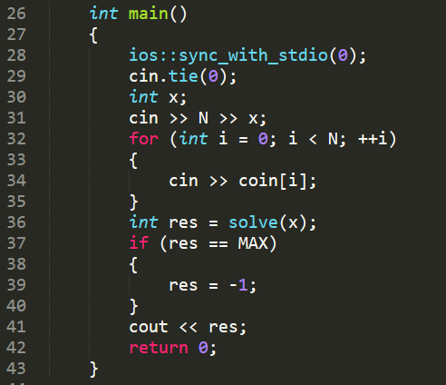
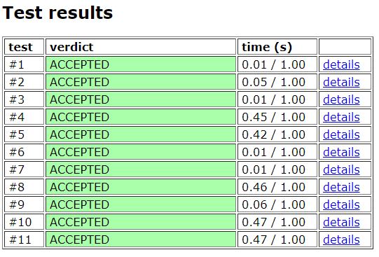
메모이제이션 기법

Slide 17
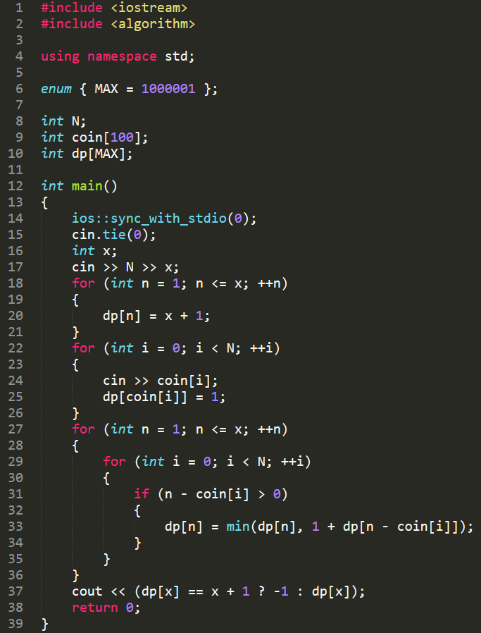
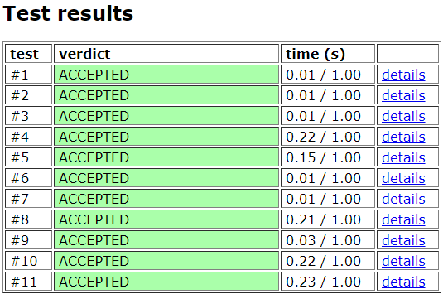
반복문과 메모이제이션을 이용한 DP

Slide 18

4주차 설문조사

